Slide 1

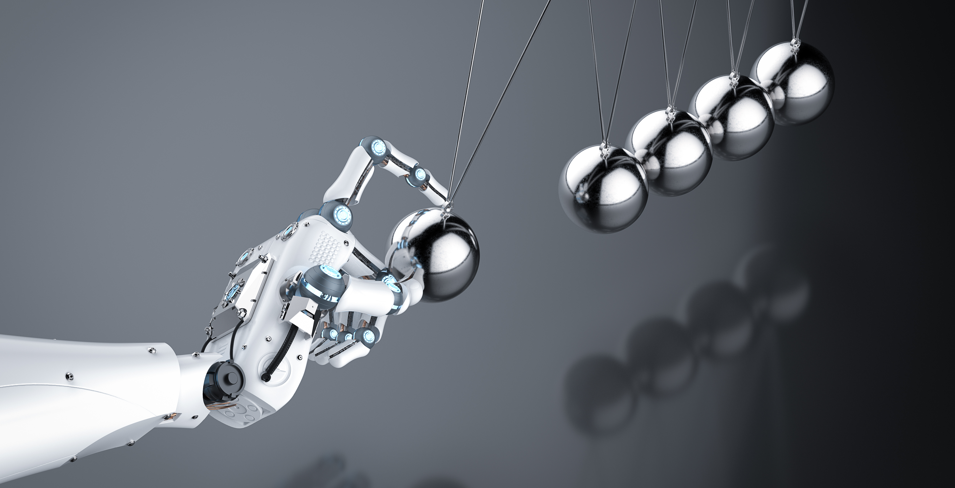
Datenvisualisierung
Projektgruppe Transparenzregister Kapitalgesellschaften

Slide 2
Datenvisualisierung
Agenda
Einführung
  Daten im Transparenzregister
  Prinzipien der Datenvisualisierung
Diagrammarten und die Auswirkungen von Beschriftungen und Farben
Umsetzung in Python
  Unternehmenskennzahlen
  Stimmungsanalyse
  Netzwerke

Slide 3
Datenvisualisierung
Einführung
„Die Repräsentation und Präsentation von Daten, um das Verständnis zu erleichtern.“
- Andy Kirk
Vorteile
Definition
Grafische Formate sind für den Menschen meist verständlicher
Zusammenhänge sind leichter zu erkennen, Informationsgewinnung auf einen Blick
Hilft versteckte Informationen zu verstehen, gerade bei großen Datenmengen

Slide 4
Datenvisualisierung
Daten im Transparenzregister
Es sollen drei Kernbereiche visualisiert werden:
  Kennzahlen von Unternehmen
  Stimmungsanalyse
  Verflechtungen zwischen Unternehmen und Personen
Drei Anforderungen mit unterschiedlichen Daten und Datentypen
Fragestellung: Welche Visualisierungen eignen sich für die drei Kernbereiche und
wie können diese technisch umgesetzt werden?

Slide 5
Datenvisualisierung
Prinzipien der Datenvisualisierung
Das Ziel der Visualisierung steht im Vordergrund
Welche Inhalte sollen vermittelt werden?
Die richtige Darstellung wählen
Welche Diagrammart eignet sich für den jeweiligen Anwendungsfall?
Einfache Visualisierung, aber detaillierte Titel und Beschriftungen
Wie kann der*die Nutzer*in schnellstmöglich erkennen, was dargestellt wird?
Farben haben immer Bedeutung
Wie können Farben die Aussage der Visualisierung verdeutlichen?
Die richtige Software bzw. Bibliothek zur Umsetzung wählen
Welche Python Bibliothek eignet sich für den jeweiligen Anwendungsfall?

Slide 6
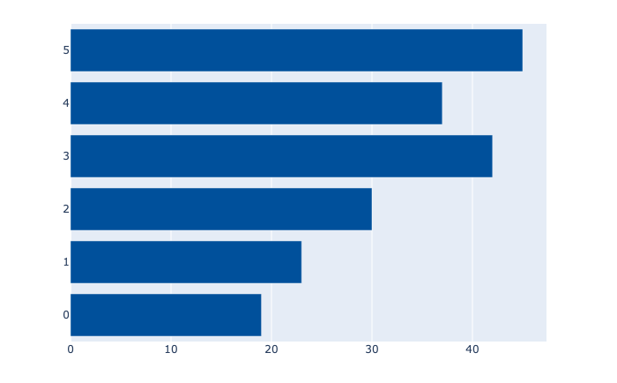
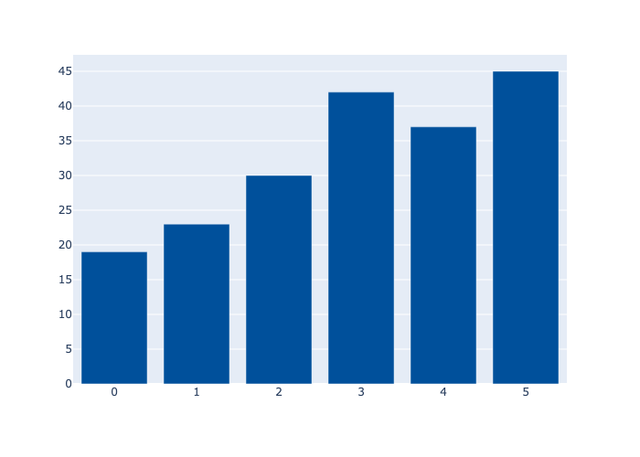
Diagrammarten
Balken- und Säulendiagramme
Visualisierung durch horizontale Balken oder vertikale Säulen
Darstellung von quantitativen Daten in diskreten Kategorien
Ermöglichen den Vergleich zwischen verschiedenen Kategorien oder zwischen Zeitpunkten
Erweiterungen:
  Gruppiertes Balkendiagramm - Vergleich mehrerer Größen
  Gestapeltes Balkendiagramm - Aufteilung von Summen in verschiedene Größen

Slide 7
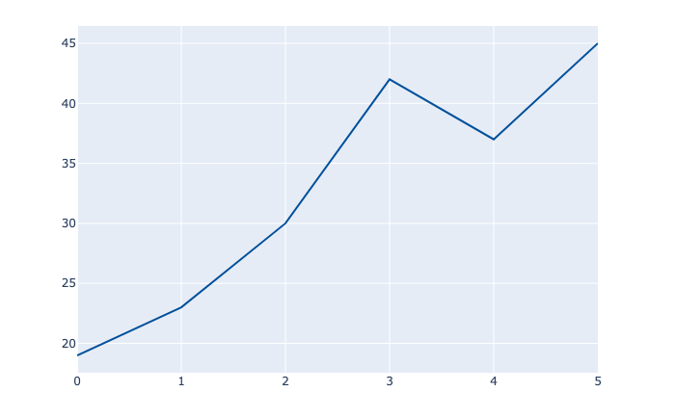
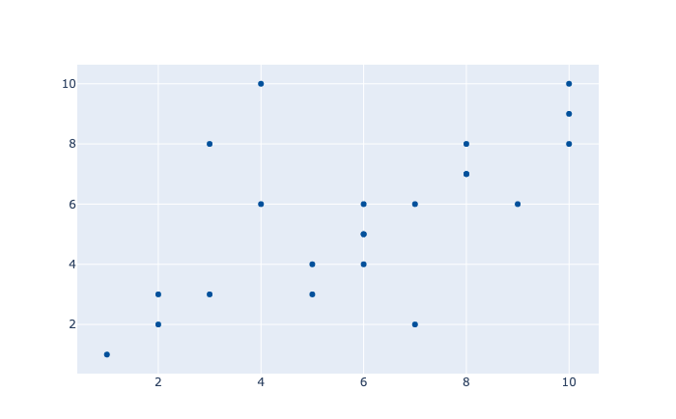
Diagrammarten
Linien- und Streudiagramme
Liniendiagramm:
Darstellung von zeitlichen Veränderungen oder Trends
Visualisierung von Zusammenhängen und Mustern
X-Achse stellt die Zeit oder eine kontinuierliche Größe dar
Streudiagramm:
Darstellung von zwei in Beziehung stehenden Variablen durch Punkte
Visualisierung von Zusammenhängen und Identifikation von Ausreißern
Untersuchung von Korrelationen und Trendrichtungen zwischen den Variablen

Slide 8
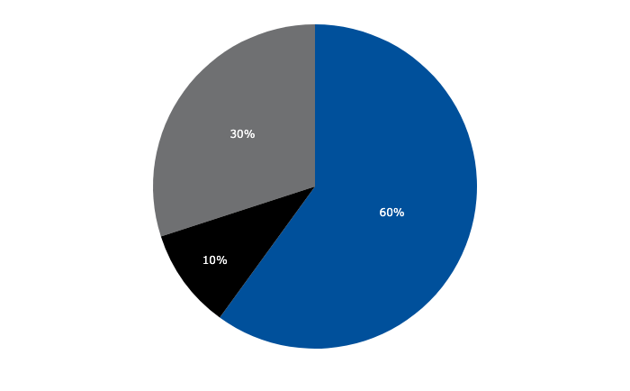
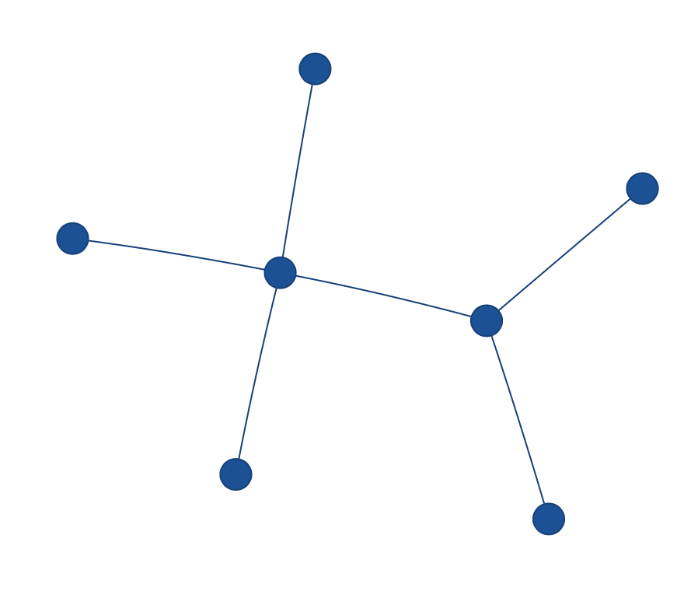
Diagrammarten
Kreisdiagramme und Netzwerke
Kreisdiagramm:
Darstellung von Verteilungen von Kategorien oder Anteilen einer Gesamtmenge
Veranschaulichung von Prozentsätzen
Visualisierung weniger Datensätze, die ein Ganzes ergeben
Netzwerk:
Darstellung von Beziehungen zwischen verschiedenen Einheiten
Bestehen aus drei Hauptkomponenten: Knoten (Entitäten), Kanten (Beziehungen), Kantengewichten (Stärke der Beziehung)
Identifikation von Mustern, Clustern und zentralen Knoten

Slide 9
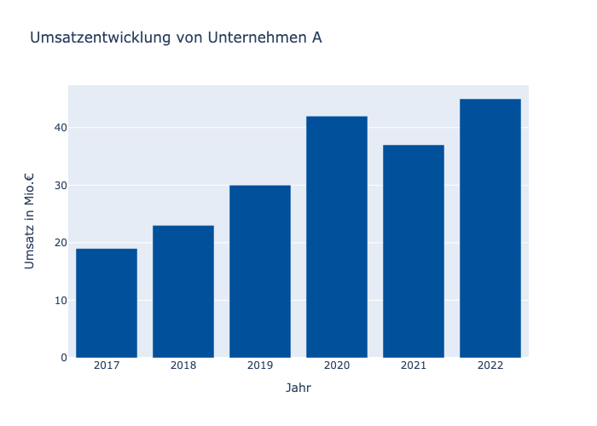
Prinzipien der Datenvisualisierung
Titel und Beschriftungen
Ziel: Die angezeigten Daten in einen Kontext stellen
Möglichkeiten: Titel, Beschriftungen, Achsen- und Legendenbeschriftungen

Slide 10
Prinzipien der Datenvisualisierung
Farben
Farben als Unterscheidungsmerkmal
  Unterscheidung einzelner Punkte oder Gruppen, die keine bestimmte Reihenfolge haben
  Qualitative Farbskala mit unterschiedlichen, aber gleichwertigen Farben
Farbe zur Darstellung von Datenwerten
  Darstellung quantitativer Datenwerte
  Sequenzielle Farbskala mit gleichmäßig verteilten Farben, die deutlich machen wie weit die Werte voneinander entfernt sind
Farbe als Werkzeug zur Hervorhebung
  Hervorhebung bestimmter Elemente in den Daten
  Akzentfarbskalen zur Einfärbung der Elemente in Farben, die sich vom Rest abheben

Slide 11
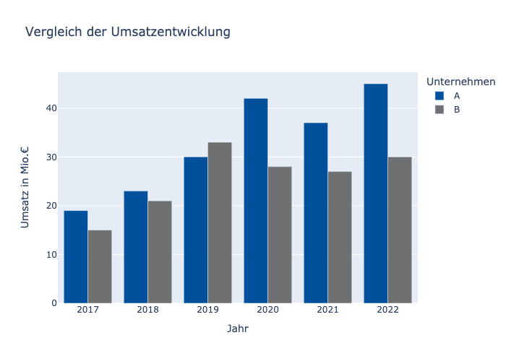
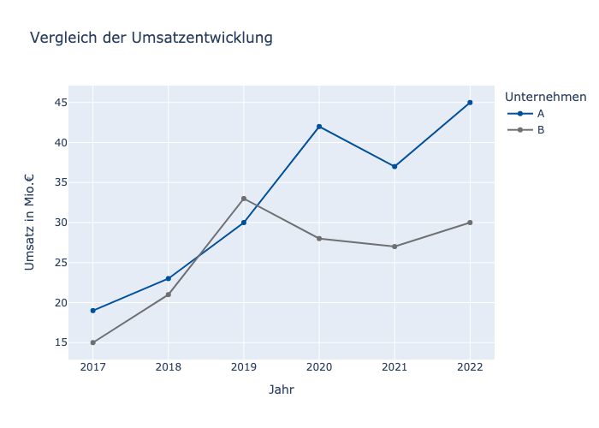
Umsetzung in Python
Darstellung der Unternehmenskennzahlen am Beispiel Umsatz
Finanzdaten wie Umsatz, EBIT, Bilanzsumme etc. liegen (bestenfalls) jährlich vor
Visualisierung der Veränderung über die Jahre
Geeignete Diagrammarten: Säulen- oder Liniendiagramme
Potentielle Python Bibliotheken zur Umsetzung: plotly, seaborn, matplotlib
Säulendiagramm erstellt mit plotly
Liniendiagramm erstellt mit plotly

Slide 12
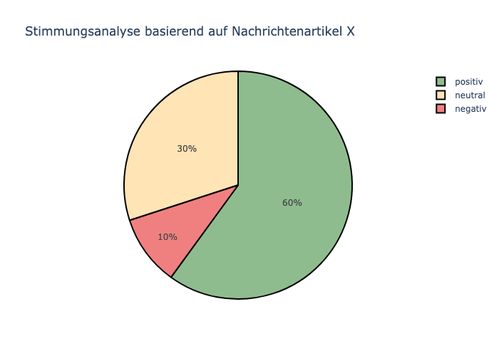
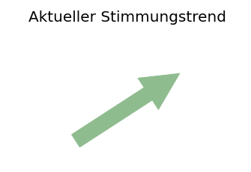
Umsetzung in Python
Darstellung der Stimmungsanalyse
Die Stimmungsanalyse eines Artikels liefert meist drei Werte – negativ, neutral, positiv – die insgesamt 1 ergeben
Visualisierung von Anteilen einer Gesamtmenge
Geeignete Diagrammarten: Kreisdiagramme
Potentielle Python Bibliotheken zur Umsetzung: plotly, seaborn, matplotlib
Kreisdiagramm erstellt mit plotly
Noch zu klären:
Compound Scores oder zeitliche Veränderungen können zusätzlich für die Darstellung eines Trends verwendet werden
Wie können wir die Analyse einzelner Artikel in Relation setzen?
Pfeil erstellt mit matplotlib

Slide 13
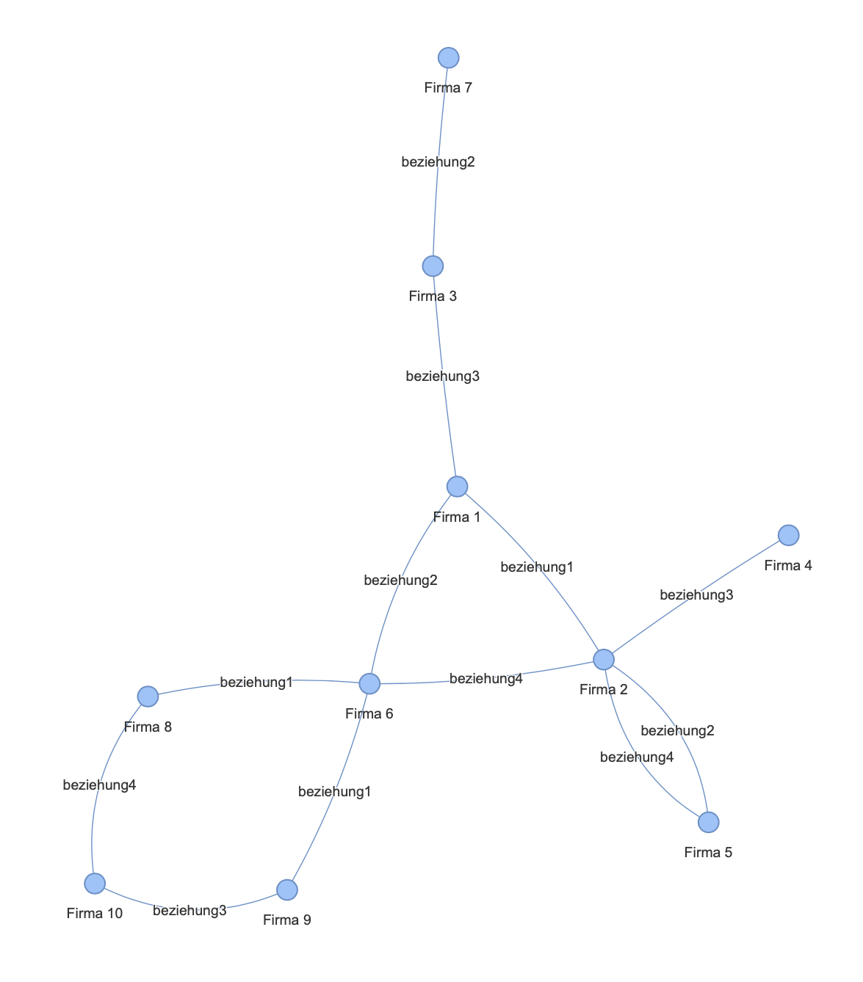
Umsetzung in Python
Darstellung der Verflechtungsanalyse
Die Verflechtungen zwischen Unternehmen und Personen können als Netzwerk dargestellt werden:
  Knoten: Firmen, Personen
  Kanten: Beziehungen
Potentielle Python Bibliotheken zur Umsetzung:
  networkx - Erstellung eines Netzwerks
  pyvis, plotly - Visualisierung des Netzwerks
Farben, Größe der Knoten und Beschriftungen können die Aussagekraft verstärken
  Netzwerk_Verflechtungsanalyse.html
Netzwerkdiagramm erstellt mit networkx und pyvis

Slide 14

Datenvisualisierung
Ausblick und Herausforderungen
Alle bisher erstellten Diagramme basieren auf minimalen Beispieldaten
Gegebenenfalls sind Angleichungen bei großen Datenmengen notwendig
„Übersetzung“ und Aufbereitung der Daten des Transparenzregisters in für die Visualisierung geeignete Form – insbesondere beim Netzwerk
Größte Herausforderung: Die Puzzleteile zusammensetzen
Quelle: https://www.istockphoto.com/

Slide 15
Datenvisualisierung
Quellen
„Datenvisualisierung - Grundlagen und Praxis“, Claus O. Wilke, 2020
„Data Analysis and Visualization Using Python: Analyze Data to Create Visualizations for BI Systems“, Dr. Ossama Embarak, 2018
„Principles of Effective Data Visualization“, Stephen R. Midway, 2020
„Data visualisation“, Andy Kirk, 2016
„Introduction to Python for Humanists“, Dr. W.J.B. Mattingly, 2022
„https://networkx.org/documentation/stable/" , Networkx Dokumentation, 2023
„https://pyvis.readthedocs.io/en/latest/index.html", Pyvis Dokumentation, 2018
„https://plotly.com/python/", Plotly Dokumentation, 2023
Autor (4/2022)

